Slide 1

CHÀO MỪNG QUÝ THẦY CÔ VÀ CÁC EM HỌC SINH VỀ DỰ HỘI THI
MÔN: HÌNH HỌC
TIẾT 23: TÍNH CHẤT HAI TIẾP TUYẾN CẮT NHAU
Giáo viên : Hoàng Thị Bích Hoa
Đơn vị : Trường THCS Cổ Lũng

Slide 2
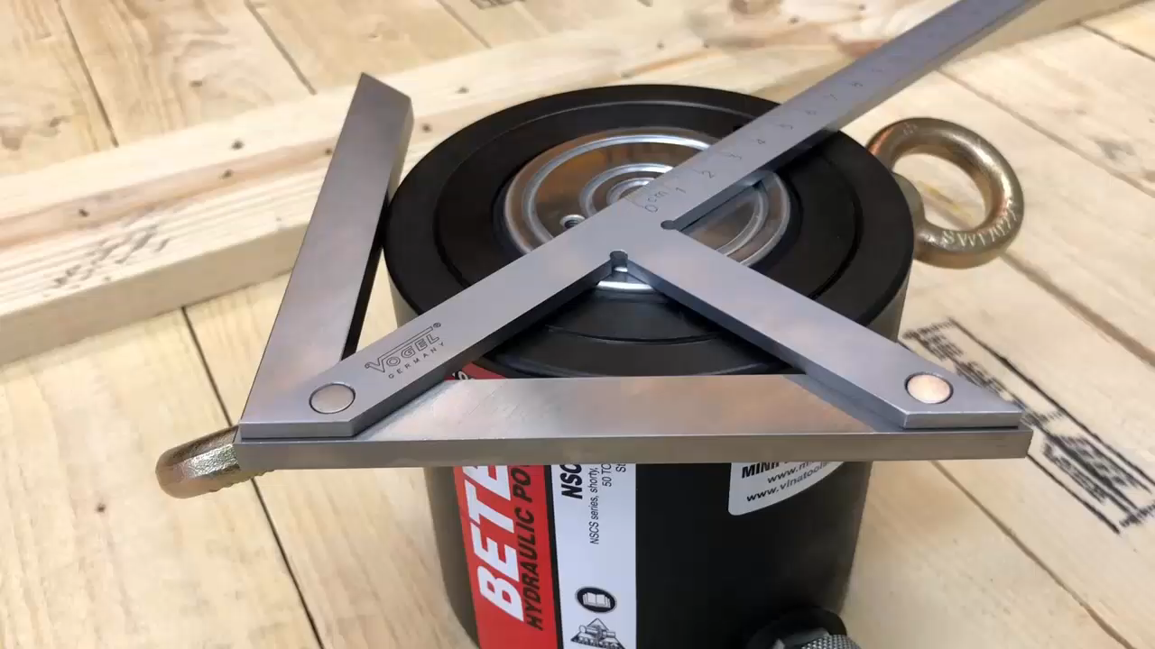
KHỞI ĐỘNG

Slide 3
TIẾT 23:
TÍNH CHẤT HAI
TIẾP TUYẾN CẮT NHAU

Slide 4
1. Định lí về hai tiếp tuyến cắt nhau
Bài toán 1:
Cho đường tròn (O) và hai điểm B, C thuộc đường tròn (BC không là đường kính). Các tiếp tuyến của đường tròn tại B và C cắt nhau tại A.
Chứng minh rằng:
AB = AC
.

Slide 5

Đường tròn (O)
AB, AC là các tiếp tuyến
B, C là các tiếp điểm
GT
B
AB = AC
$\hat{BOA}$ = $\hat{COA}$
$\hat{BAO}$ = $\hat{CAO}$
A
O
KL
C

Slide 6
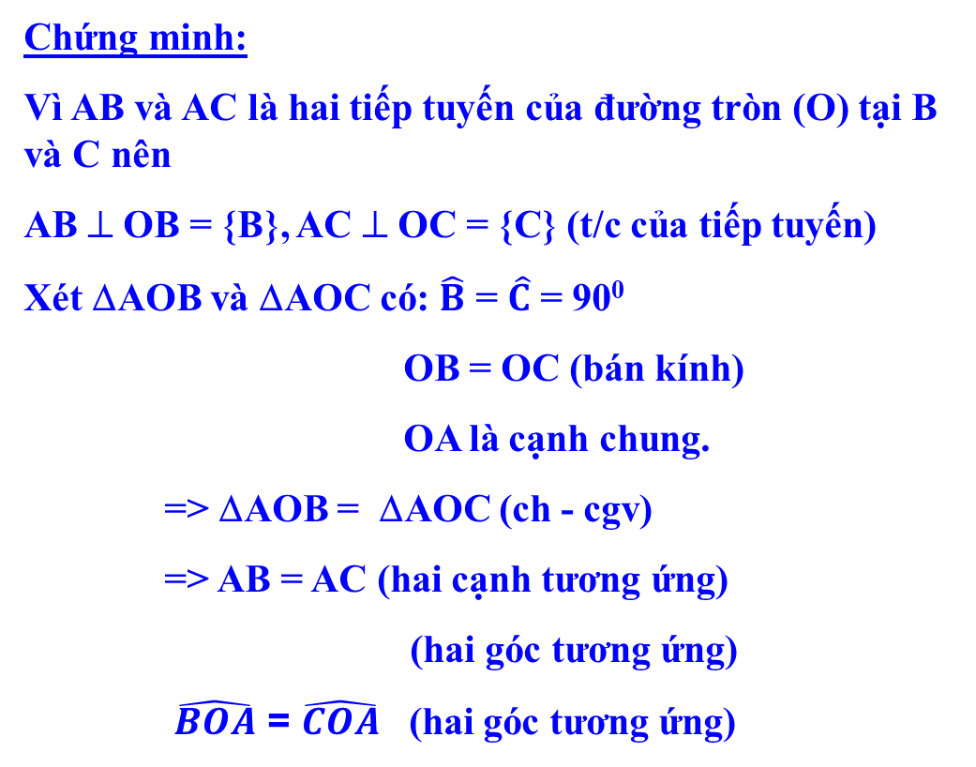

HOẠT ĐỘNG THEO BÀN
Chứng minh:
Vì AB và AC là hai tiếp tuyến của đường tròn (O) tại B và C nên
AB ⊥ OB = {B}, AC ⊥ OC = {C} (t/c của tiếp tuyến)
Xét ΔAOB và ΔAOC có: $\hat{B}$ = $\hat{C}$ = 90⁰
OB = OC (bán kính)
OA là cạnh chung.
=> ΔAOB = ΔAOC (ch - cgv)
=> AB = AC (hai cạnh tương ứng)
(hai góc tương ứng)
$\hat{BOA}$ = $\hat{COA}$ (hai góc tương ứng)
B
A
O
C
$\hat{BAO}$ = $\hat{CAO}$

Slide 7
1. Định lí về hai tiếp tuyến cắt nhau:
Định lí :
Nếu hai tiếp tuyến của một đường tròn cắt nhau tại một điểm thì:
Điểm đó cách đều hai tiếp điểm.
Tia kẻ từ điểm đó đi qua tâm là tia phân giác của góc tạo bởi hai tiếp tuyến.
Tia kẻ từ tâm đi qua điểm đó là tia phân giác của góc tạo bởi hai bán kính đi qua các tiếp điểm.

Slide 8
Bài tập: Cho hình vẽ. Biết CHB = 80⁰.
Hãy chọn đáp án đúng:
1. Số đo góc H₁ là :
a. 45⁰
b. 80⁰
c. 90⁰
d. 40⁰
1
2
1
2

Slide 9
Bài tập: Cho hình vẽ. Biết CHB = 80⁰.
Hãy chọn đáp án đúng:
Số đo góc O₂ là:
a. 50⁰
b. 90⁰
c. 80⁰
d. 40⁰
1
2
1
2

Slide 10



. O
Thước phân giác
Giao điểm hai đường kẻ là tâm hình tròn

Slide 11
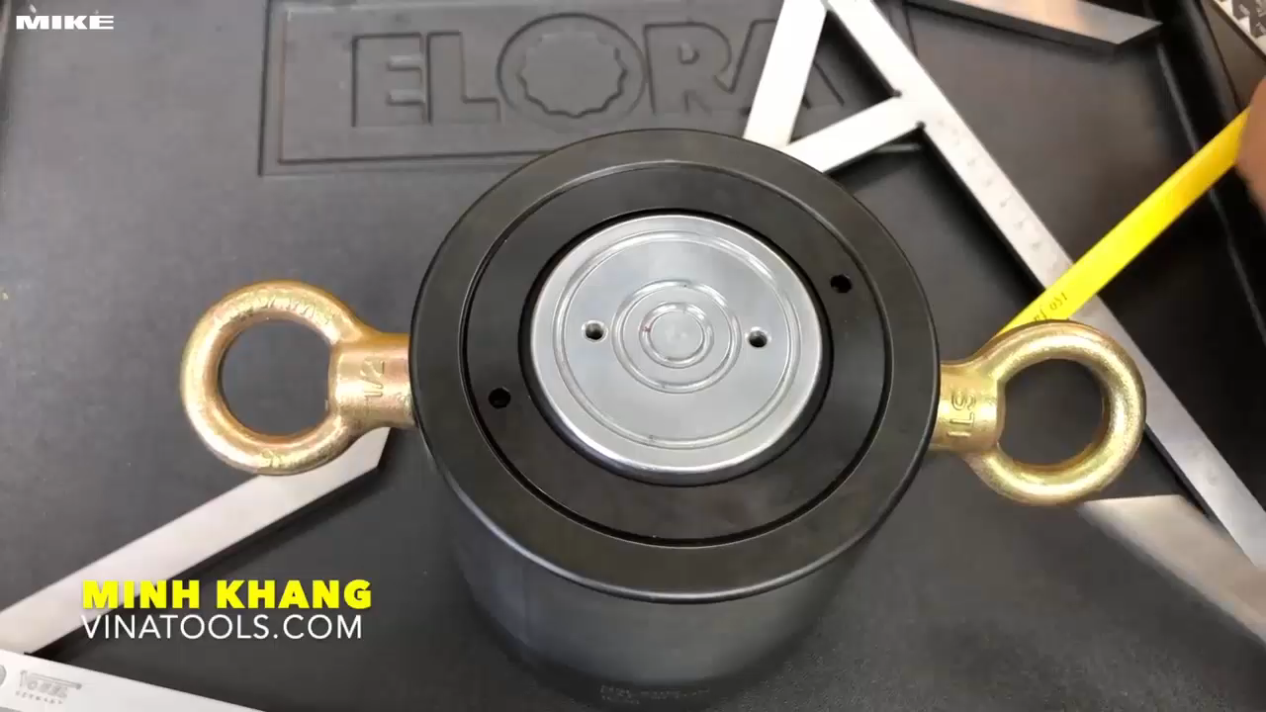

Slide 12
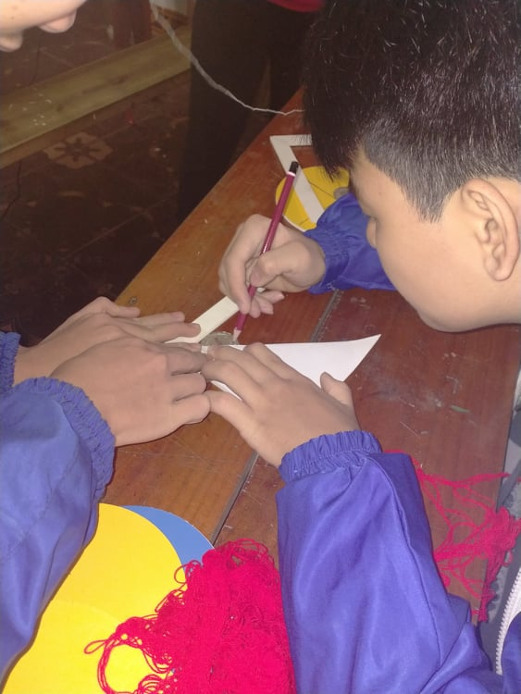
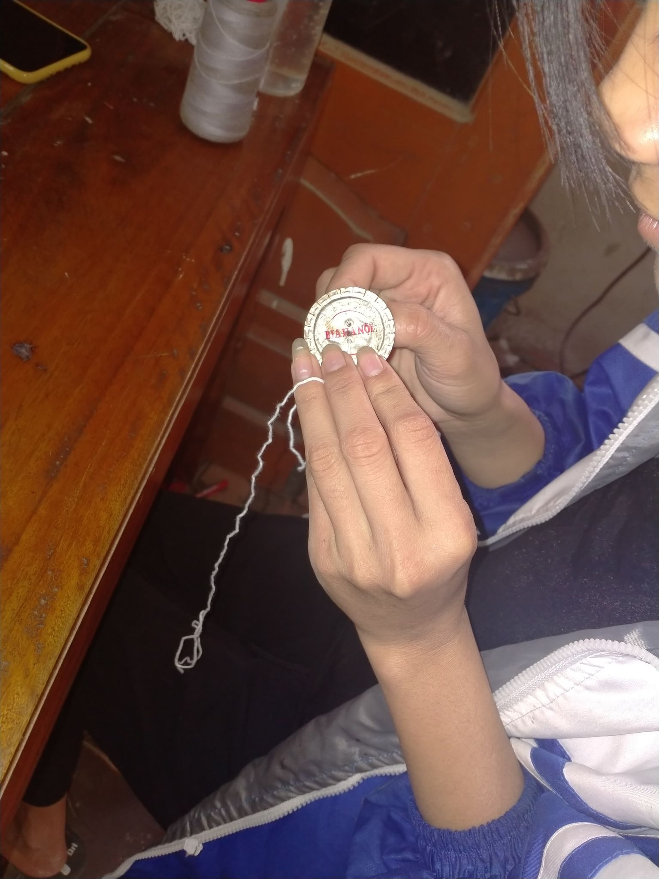

Slide 13
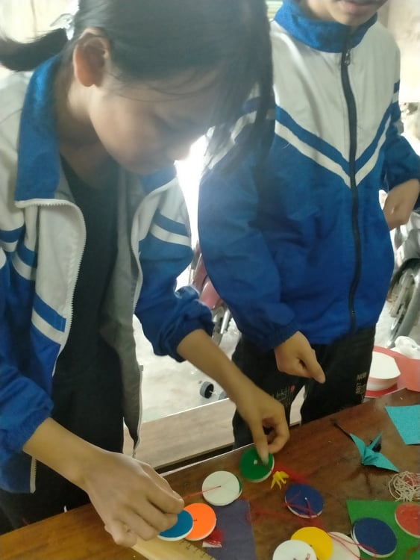
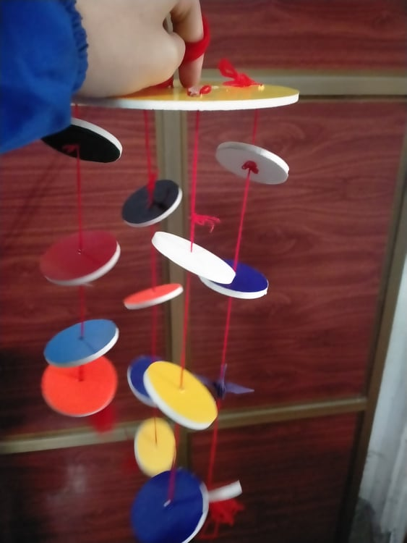

Slide 14
O

Slide 15

2. Đường tròn nội tiếp tam giác
?3
Cho tam giác ABC. Gọi I là giao điểm của các đường phân giác các góc trong của tam giác D, E, F theo thứ tự là chân các đường vuông góc kẻ từ I đến các cạnh BC, AC, AB. Chứng minh ba điểm D, E, F nằm trên cùng một đường tròn tâm I.

Slide 16
?3
Bài giải
I thuộc tia phân giác của góc B nên ta có: ID = IF (1)
Mặt khác I cũng thuộc tia phân giác của góc C nên ta có: ID = IE (2)
Từ (1) và (2) => ta có: ID = IF = IE
D, E, F cùng nằm trên đường tròn tâm I, bán kính ID.

Slide 17
2. Đường tròn nội tiếp tam giác
Định nghĩa: Đường tròn tiếp xúc với ba cạnh của một tam giác gọi là đường tròn nội tiếp tam giác, còn tam giác gọi là ngoại tiếp đường tròn.
Cách xác định tâm: Tâm của đường tròn nội tiếp tam giác là giao điểm của các đường phân giác các góc trong của tam giác.

Slide 18
Câu hỏi: Hình nào thể hiện đường tròn nội tiếp tam giác?
A.
B.
C.
D.

Slide 19
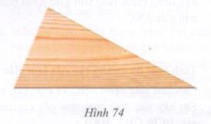
Một bác thợ mộc muốn cắt một mặt bàn hình tròn có kích thước lớn nhất từ một tấm gỗ hình tam giác (hình 74). Em hãy đề xuất phương án giúp bác thợ mộc cắt được mặt bàn hình tròn theo yêu cầu.

Slide 20
Bài 26 (SGK – T115)
Cho đường tròn tâm (O), điểm A nằm bên ngoài đường tròn. Kẻ các tiếp tuyến AB, AC với đường tròn (B, C là các tiếp điểm).
a. Chứng minh rằng OA vuông góc với BC.
b. Vẽ đường kính CD. Chứng minh rằng BD // với AO.
c. Tính độ dài các cạnh của tam giác ABC; biết OB = 2cm, OA = 4cm.

Slide 21
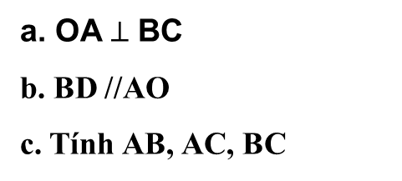
Đường tròn (O)
AB, AC là các tiếp tuyến
B, C là các tiếp điểm
Đường kính DC
OB = 2; AO = 4
GT
a. OA$⊥$ BC
b. BD //AO
c. Tính AB, AC, BC
KL

Slide 22
DẶN DÒ VỀ NHÀ:
Nắm vững các tính chất của tiếp tuyến đường tròn và dấu hiệu nhận biết tiếp tuyến.
Phân biệt định nghĩa, cách xác định tâm của đường tròn ngoại tiếp, đường tròn nội tiếp tam giác.
Bài tập về nhà:
+ Bài 26, 27, 28, 29 (SGK - Trang 115-116)

Slide 23

Xin chân thành cảm ơn các thầy cô giáo và các em học sinh.

